Slide 1
网络编程III

Slide 2
任务
采用TCP协议实现一个简易的POP3客户端。支持功能：
1. 具有基本的登录和验证的功能，注意输入口令要以*号屏蔽。
2. 登录后能查看邮件列表，读取某邮件内容，删除某邮件内容

Slide 3
DNS的操作——gethostbyname ()
功能：查找主机名返回IP地址。
语法：# include <netdb.h>
struct hostent *gethostbyname (const char *hostname);
返回值：成功时返回非空指针，失败时返回NULL。
说明：hostent结构的说明如下：
struct hostent{
char *h_name; //主机的正式（规范）名字
char **h_aliases; //指向别名指针队列的指针
int h_addrtype; //AF_INET或AF_INET6
int h_length; //地址长度：4或16
char **h_addr_list; //指向地址指针链的指针 //地址均为网络字节顺序
}
错误发生时本函数并不设置errno，而设置h_errno变量。用hstrerror (h_errno)可取得错误的ascii描述。

Slide 4
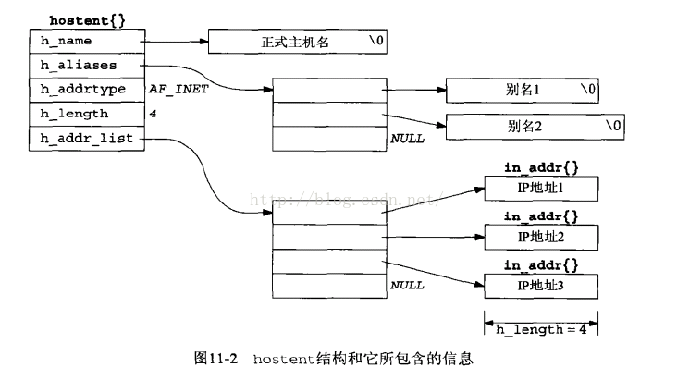

Slide 5
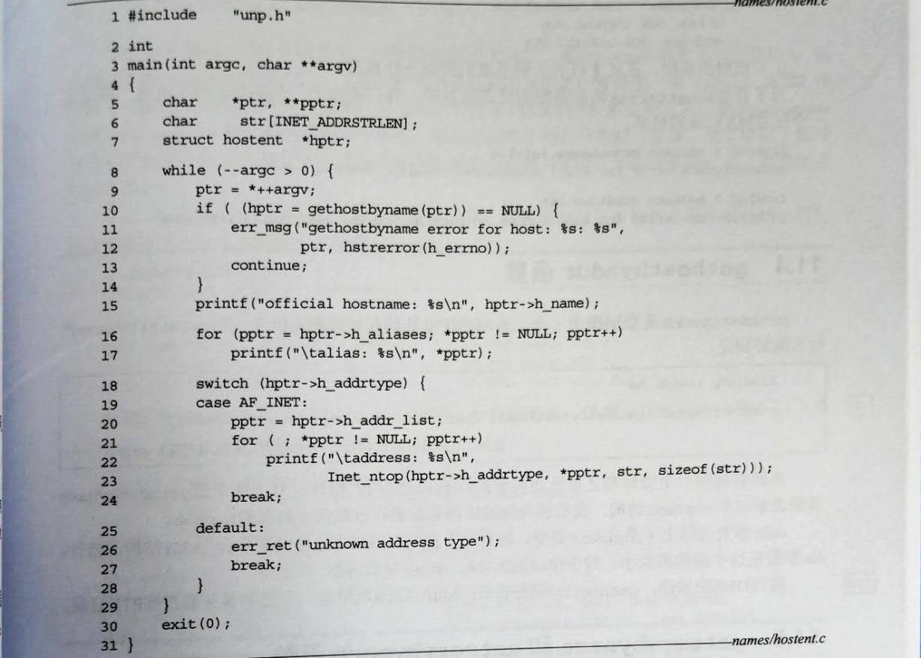

Slide 6
其他相关知识回顾
POP3一般端口号为110
POP3主要命令有：
  USER username 认证用户名
  PASS password 认证密码认证，认证通过则状态转换
  STAT 处理请求 server 回送邮箱统计资料，如邮件数、 邮件总字节数
  LIST n 处理 server 返回指定邮件的大小等
  RETR n 处理 server 返回邮件的全部文本
  DELE n 处理 server 标记删除，QUIT 命令执行时才真正删除
  RSET 处理撤消所有的 DELE 命令
  TOP n,m 处理返回 n 号邮件的前 m 行内容，m 必须是自然数
  QUIT 希望结束会话。如果 server 处于"处理" 状态，则现在进入"更新"状态，删除那些标记成删除的邮件。如果 server 处于"认可"状态，则结束会话时 server 不进入"更新"状态 。

